Slide 1
Konzervačné zubné lekárstvo
MUDr. A. Petrášová, PhD.

Slide 2
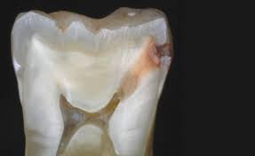
Charakteristika
Konzervačné zubné lekárstvo sa zaoberá prevenciou, diagnostikou a liečbou zubného kazu a jeho následkov

Slide 3
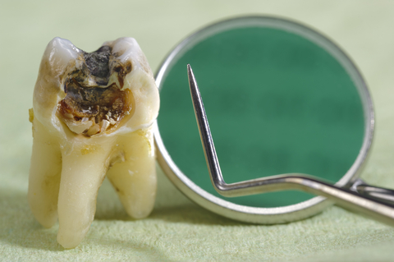
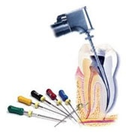
Rozdelenie na :
Kariológiu a Endodonciu

Slide 4
Kariológia:
caries dentis- zubný kaz
zaoberá sa etiológiou , prevenciou a liečbou zubného kazu
ošetrenie zubného kazu výplňovou
terapiou ak zubný kaz nepoškodil
zubnú dreň a zub je vitálny

Slide 5
Endodoncia:
je časťou konzervačného zubného lekárstva ktorá sa zaoberá liečbou ochorení zubnej drene a okolitého tkaniva v oblasti hrotu koreňa zuba
endodontickou liečbou sa snažíme obnoviť a uchovať nielen formu ale aj funkciu zuba

Slide 6
Ciele konzervačného zubného lekárstva:
prevencia zubného kazu a ochorení zubnej drene
včasná a efektívna diagnostika zubného kazu a ochorení zubnej drene
terapia zubného kazu a ochorení zubnej drene so snahou nahradiť tvrdé zubné tkanivá a tým zachovať morfológiu a funkčnosť zuba

Slide 8
Caries Dentis
Zubný kaz

Slide 9
Normálna orálna flóra
Orálnu flóru tvoria baktérie (aj mykoplazmy), huby, protozoá a je možná účasť vírusov, ktoré perzistujú z času na čas.
Dominantnou skupinou sú baktérie, približne 200 druhov sídli v dutine ústnej.
Dutina ústna predstavuje rôznorodý ekosystém, a tým aj štúdium orálnej mikrobiológie je komplexné a náročné

Slide 10
Najvýznamnejšie baktériové druhy
Streptococcus oralis, salivarius, milleri et mutans, peptostreptokoky, L.casei, rhamnosus, acidophilus, A.israelii, naeslundii, viscosus, EuB.saburreum, timidum, P.acnes, R.dentocariosa, BifidoB.dentium, S.mucilaginosus, SPA, N.sublflava, mucosa, sicca, M.catarrhalis, Veillonella alcalescens, H.parainfl., A.actinomycetemcommitans, E.corrodens, Capnocytophaga ochracea et gingivalis, F.nucleatum, Leptotrichia buccalis, Porphyromonas gingivalis, endodontalis, Prevotella denticola, oralis, Treponema denticola, vincetii, Mycoplasma orale, salivarium

Slide 11
Orálny ekosystém a zubný plak
Hlavné orálne biotopy:
Bukálna mukóza
Dorzum jazyka
Povrch zubov
Epitel vystieľajúci sulcus gingivalis
Umelé náhrady a implantáty

Slide 12
Charakteristika
zubný kaz je najčastejšie infekčné ochorenie ľudstva
prítomnosť zubného kazu sa datuje od počiatku civilizácie
jeho výskyt sa zvyšuje so zvyšujúcou sa vyspelosťou spoločnosti ( zmeny v zložení potravy)

Slide 13
Definícia zubného kazu:
ide o lokalizovaný patologický proces mikrobiálneho pôvodu, postihujúci tvrdé zubné tkanivá
začína mikroskopickou léziou, pokračuje demineralizáciou tvrdých zubných tkanív a pri prevahe tohto procesu vzniká makroskopická lézia- kavita

Slide 14
Etiológia zubného kazu:
zubný kaz je multifaktoriálne infekčné ochorenie
pre jeho vznik je potrebná súhra viacerých faktorov (vonkajších aj vnútorných)
najdôležitejším faktorom je prostredie ústnej dutiny: slina, mio, povlak, celkové ochorenia

Slide 15
vznik zubného kazu je výsledkom interakcie mikrobiálnej flóry zubného plaku-povlaku, dostatočného príjmu sacharidov v potrave a zníženej odolnosti zubných tkanív
aby sa tieto faktory mohli uplatniť je potrebný čas

Slide 16
Tvorba a vývoj zubného plaku
VEK
po narodení je DÚ prakticky sterilná,
za 18h kultivujeme Str.salivarius,
pred prerezaním zubov nie je Mio obraz pestrý,
prítomnosť zubov vytvára podmienky pre osídlenie potenciálne kariogénnymi baktériami
Strata zubov obmedzuje výskyt niektorých baktérií, napr. Str.mutans a sanguis

Slide 17
Zmeny orálnej mikroflóry v závislosti od prerezávania sa zubov
DRUH | Dieťa bez zubov | Dieťa zo zubami
Str.mutans | nezistený | veľmi často
Str.sanguis | nezistený | vždy
Bacteroides spp. | zriedka | často
Fusobacterium spp. | zriedka | často
Actinomyces spp. | zriedka | často
Actinomyces viscosus |  | často

Slide 18
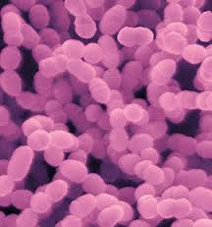
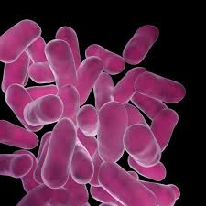
Baktérie:
Streptococcus mutans
Lactobacilus acidofilus

Slide 19
Tvorba plaku na očistenej plôške
Pelikula
Vytvára sa na zubnej plôške už niekoľko sekúnd po jej vyčistení.
Je to slabo granulovaná, acelulárna, veľmi tenká vrstva, ktorá je medzi baktériami a povrchom zubu.
Hlavnou zložkou sú proteíny zo slín: albumín, amyláza, lyzozým, glukozyltransferáza, IgA, IgG a fosforylovaný albumín viažúci Ca++.
Funkcie: ochrana povrchu skloviny, vplyv na adhéziu Mio, substrát pre kolonizáciu Mio, zásobník iónov (Ca, P)

Slide 20
Tvorba plaku na očistenej plôške
Skoré štádium (4-48h),kolonizácia už po 2 h
Gr+koky (najmä Str.sanguis a mitis), aktinomycety a laktobacily, pribúdajú slinné gp, epitel.bb., PMNL, v 24h plaku je 95% streptokokov
Baktérie pribúdajú najmä bb.delením.
V prvých dňoch nerušenej kumulácie plaku prevládajú A.naeslundii, viscosus + Gr-koky (Veilonella alcalescens)
V druhej polovici týždňa pribúdajú filamenty (Fusobacterium nucleatum a spirochéty)
Tvorba matrix = extracelulárne polysacharidy+mukopolysacharidy a proteíny zo slín a sulkulárnej tekutiny

Slide 21
Zrelý plak
Po 7-14 dňoch väčšia druhová rozmanitosť
Palisádovité uloženie bb, resp. „kukuričný klas“
Najbližšie k povrchu zubu pôvodní kolonizátori Gr+koky, vonkajšia strana plaku je osídlená filamentami
Pelikula je rozrušená ENZ, B sú v priamom kontakte so sklovinou

Slide 22
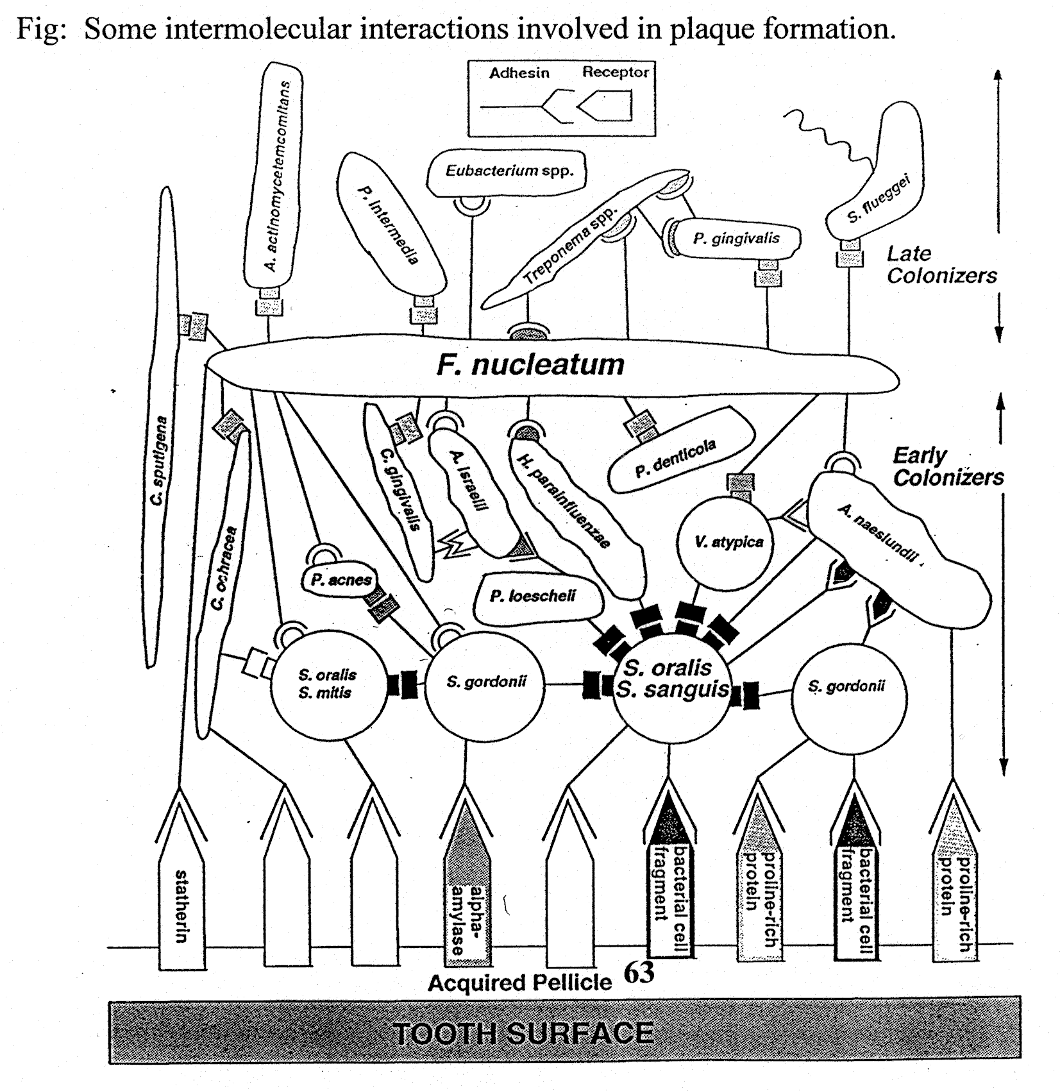

Slide 23
Rozdelenie plaku podľa lokalizácie
Koronárny, gingiválna tretina zubnej korunky a aproximálne plôšky
Fisurálny, v jamkách a ryhách
Supragingiválny, v gingiválnej oblasti, ale nezasahuje do gingiválneho sulku
Subgingiválny, fyziol.ging.sulku zdravého parodontu alebo parodontálneho chobotu

Slide 24
Mikrobiologický obraz zrelého plaku
Gr+: Str.(mutans, mitis, sanguis, salivarius, sobrinus, milleri)
Enterokoky
Mikrokoky
Aktinomycéty (israelii, viscosus, naeslundii, odontolyticus)
Laktobacili (casei, acidophilus)
Eubaktérie
Bifidobaktérie

Slide 25
Mikrobiologický obraz zrelého plaku
Gr-: Actinobacillus actinomycetemcomitans, Capnocytophaga ochracea, gingivalis, sputigena, Neisseria lactamica, pharyngitis
Prevotella (melaninogenica, denticola, oralis)
Bacteroides (oralis, corrodens, ochraceus, melaninogenicus)
Porphyromonas gingivalis, Fusobacterium nucleatum, Leptotrichia buccalis
Teponema denticola
Veilonella alcalescens

Slide 26
Patogenita plaku
Tvorba extracelulárnych polysacharidov (zo sacharózy mután, dextrán, fruktán, glukán), pomáhajú mechanicky zpevniť plak, uľahčujú agregáciu acidogénnych B
Tvorba intracelulárnych polysacharidov
(Str.mutans, mitis, sanguis, A.viscosus a naeslundii, L.casei)
Kariogénne mikroorganizmy
Ťažké určiť špecifického patogéna,
Str.mutans, L.acidophilus

Slide 27
Zhrnutie
Vznik zubného kazu je výsledkom interakcie Mio flóry plaku, dostatočného príjmu sacharidov v potrave a odolnosťou zubných tkanív
Mio majú hlavnú úlohu pre ich syntézu kyselín a tvorbu polysacharidov
Virulencia je založená na tvorbe kyselín, metabolickej aktivite pri nízkom pH a priestorovom usporiadaní plaku

Slide 28
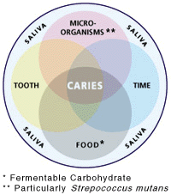

Slide 29
Mio plaku + sacharóza = kyseliny + vnímavý povrch zubu = zubný kaz

Slide 30
Prevencia kazu
Zníženie vnímavosti skloviny voči zubnému kazu
Ovplyvnenie kariogénnej bakteriálnej flóry
Ovplyvnenie tých zložiek potravy, ktoré sú substrátom pre baktérie

Slide 31
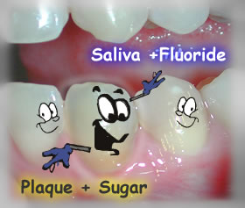
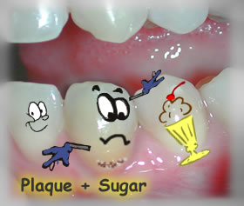

Slide 32
Klasifikácia zubného kazu:
Podľa zasiahnutých tkanív:
- kaz skloviny
-kaz dentínu
-kaz cementu
-kombinovaný
Podľa časového priebehu:
-akútny
-chronický
-prechodné formy

Slide 33
Kaz skloviny
Vplyv miestnej aplikácie F na inhibíciu rozvoja zubného kazu je veľmi silný a prítomnosť F- na povrchu skloviny je považovaná za ešte dôležitejšiu ako ich inkorporácia počas vývoja
Rovnováha medzi minerálmi je narušená org.kk. = demineralizácia
Na začiatku v tele lézie a v translucentnej zóne dochádza ku demineralizácii, v povrchovej a tmavej zóne ku remineralizácii = white spot lesion

Slide 34
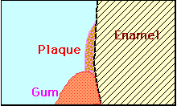
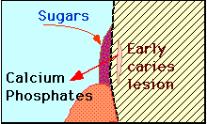
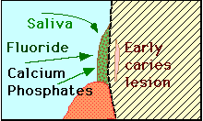
TVORBA PLAKU
DEMINERALIZÁCIA
REMINERALIZÁCIA

Slide 35
Kaz dentínu
Tým, že dochádza v sklovine ku vzniku kavity, B sú schopné penetrovať ďalej do tkanív, najmä mäkšieho dentínu
Priemerne 3-4 roky býva kaz obmedzený na sklovinu

Slide 36
Podľa lokalizácie: -kaz hladkých plôch
-kaz aproximálny
- kaz v ryhách a
jamkách
-kaz v gingiválnej tretine
Podľa predchádzajúceho postihu tkanív:
-primárny
-sekundárny
-recidivujúci

Slide 37
Podľa rozsahu defektu:
-kaz povrchový
-kaz stredný
-kaz blízky dreni
Podľa charakteru šírenia kazivej lézie:
-kaz penetrujúci
-kaz podmínujúci

Slide 38

Zvláštne formy zubného kazu:
-kaz po ožiarení
-profesionálny zubný kaz
(cukrár, pekár, chemik)

Slide 39
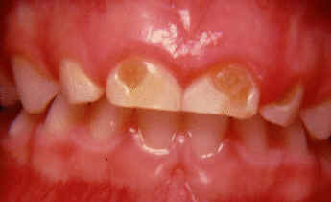
Ďakujem za pozornosť!

